Slide 1
RDC: partage d'expériences sur le plan Mashako et la Déclaration de Kinshasa
Session: Engagement politique et financement durable de la vaccination
Pays: RDC
Présentateur : Dr. Audry MULUMBA wa KAMBA
Date: 11/09/2024

Slide 2
Contexte: en 2018, les enquêtes montrent que la couverture vaccinale de la RDC n’est que de 35%, des épidémies de rougeoles et de polio sévissent
Répartition de la population cible de la RDC par statut vaccinal (2018)
1.3 million
35%
1.7 million
45%
0.8 million
20%
Complètement vaccinés
Sous vaccinés¹
Zéro doses²
En 2018, seul 1 enfant sur 3 était complètement vacciné en RDC, tandis qu’un enfant sur 5 n’avait reçu aucun vaccin.
Source : MICS 2017-2018 Note : 1. les enfants sous-vaccinés sont ceux qui ont reçu des vaccins mais n'ont pas encore terminé leur schéma de vaccination, le décompte de la population cible = décompte des enfants survivants = 4 % de la population totale (117 millions en 2023) - Ratio fourni par le GPEI, 2. les enfants zéro dose sont ceux qui n'ont pas reçu les vaccins Penta 1

Slide 3


En réponse, un plan d’urgence pour la relance de la vaccination de routine, nommé “Plan Mashako” est lancé en 2019 dans 9 provinces prioritaires
Critères de sélection des provinces avec problèmes prioritaires
Objectif principal : augmenter la couverture vaccinale de 15 points en 18 mois
 | Nombre d'enfants non vaccinés (enquête)
 | Rupture de stocks
 | Épidémies de rougeole
 | Epidémies de cVDPV
Augmenter le nombre de séances de vaccination
Augmenter la disponibilité des vaccins et intrants à tous les niveaux
Interventions axées sur des innovations :
1
Coordination et pilotage : mise en place à tous les niveaux
Suivi du progrès mensuel via tableaux de bords et rapports collecte de données en temps réel (Gestion PEV)
Inspection des prestation de vaccination
2
Provinces prioritaires¹ : Haut Katanga, Haut Lomami, Ituri, Kasai, Kinshasa, Kwilu, Mongala, Tanganyika, Tshuapa
3
Source : Ministère de la Santé de la RDC,.
Note: 1. le PEV a relié ses partenaires autour de 9 provinces regroupant la moitié des enfants sous vaccinés et zéro doses

Slide 4

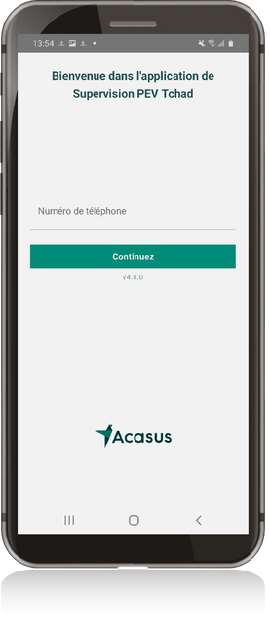

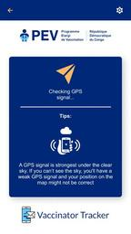
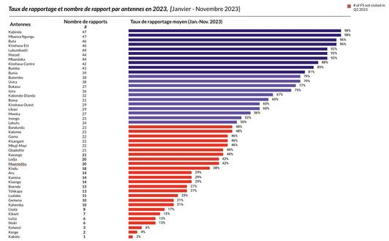
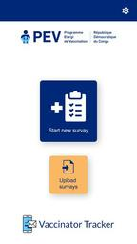
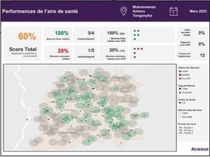
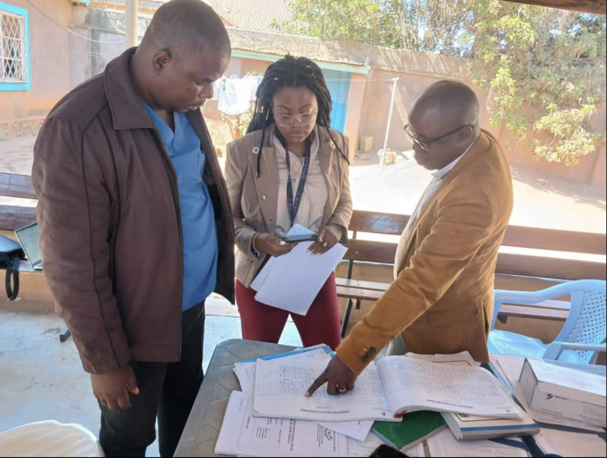
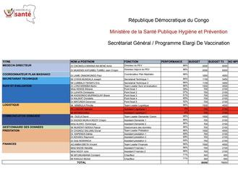
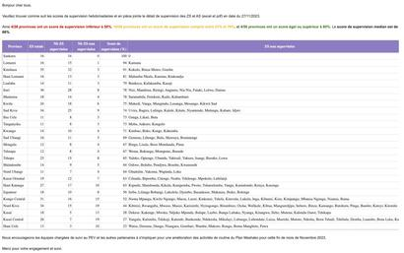
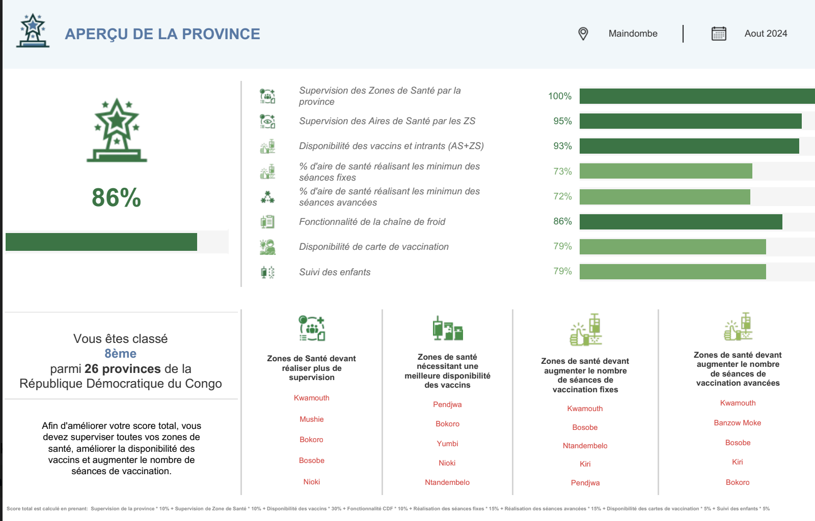
L’utilisation des données Gestion PEV fixe le cadre de redevabilité en produisant des indicateurs de processus sur lesquels sont calculés les primes de performance
1. Fixer les cibles de supervision
2. Suivre l'adhérence aux cibles via l’application Gestion PEV
3. Publier des rapports de performances
4. Analyser les performances lors de réunions
5. Distribuer des primes calculées sur la performance
Niveau | Type | Base de calcul
National | Primes de performance | Scores Mashako
 |  | Production de livrables
 | Primes | Moyenne trimestrielle des scores Mashako de la province ou de la Zone de Santé
Province (DPS) et Zone de santé | Primes de performance | Performance trimestrielle des scores Mashako
 | Supervision | Moyenne de supervision des Aires de santé par la province

Slide 5
Le Plan Mashako fixe des objectifs clairs et des interventions ciblées permettant de relancer les performances du programme, +27 pts de couverture vaccinale dans les 9 provinces
Plan Mashako 1.0
Résultats
Objectif | Augmenter la couverture vaccinale de +15 pts en 18 mois |  | Une augmentation de +27pts de couverture vaccinale en 2 ans dans les 9 provinces initiales
Domaines d’intervention | Superviser 90% des aires de santé par mois, dans l’ensemble des 26 provinces Garantir une disponibilité de 80% au niveau des FOSA, dans toutes les aires de santé Doubler le nombre de séances de vaccination pour atteindre 35 000 séances chaque mois |  | Le score de supervision atteint 91% dans les 9 provinces initiales Le score de réalisation des séances atteint 59% (+30 pts) Le score de disponibilité des vaccins atteint 60% (+55 pts)
Catalyseurs transverses | Renforcer la gouvernance, coordination et leadership |  | Engagement politique de haut niveau en faveur du plan et de l’achat des vaccins (17M$ décaissé) Partage en temps réels des indicateurs et redevabilité à tous les niveaux
 | Systématiser la supervision et suivi des performances |  | Le score de supervision atteint 60% (+35 pts) Suivi de proximité de la réalisation des activités (revues formatives, supervisions, inspections…)
3 facteurs clefs de réussite du plan: l’engagement du leadership, une coordination effective, et des décisions basées sur la donnée.
Source : ECV 2020, Gestion PEV, CAGF

Slide 6


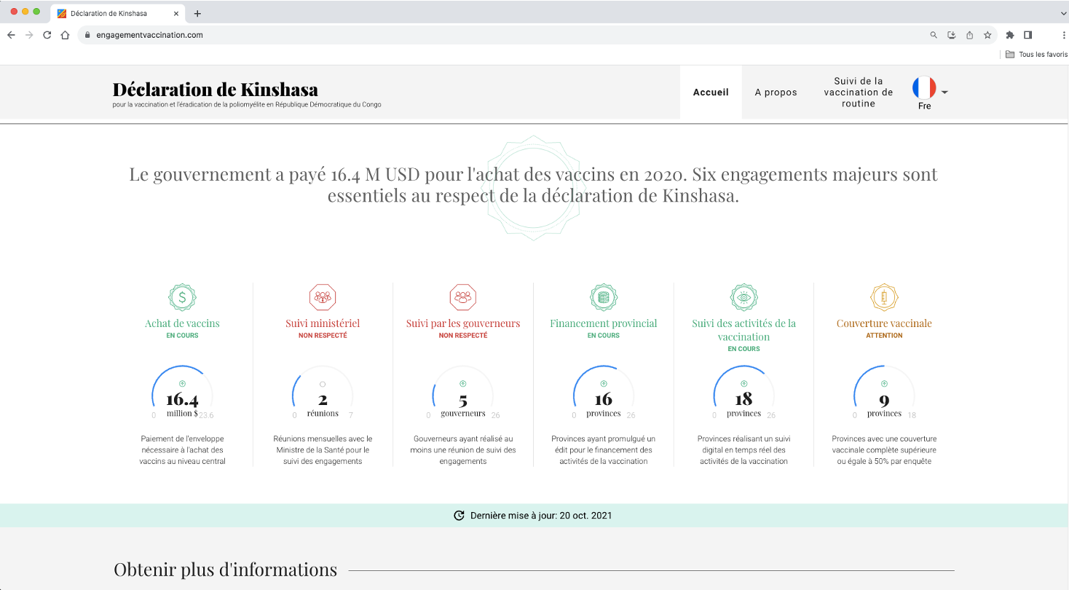

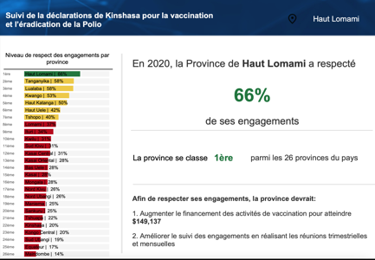
En 2019, le premier Forum présidentiel sur la vaccination abouti à la signature de la Déclaration de Kinshasa qui met en place un système de suivi aux niveaux national et provincial
Un site web accessible au public a été créé pour rendre compte des principaux engagements de la Déclaration.
1
Suivi du financement et coordination des engagements
2
Suivi des activités de la vaccination
Suivi en temps réel des activités de la vaccination dans toutes les provinces
Le pays achète la totalité de vaccins traditionnels et une partie du cofinancement
Au moins 1 réunion mensuel présidé par le Ministre de la Santé
3
Suivi des résultats
Des tableaux de bord nationaux et provinciaux ont été élaborés chaque année pour suivre les progrès de tous les engagements.
Les provinces ont un édit pour financer la vaccination signé
Les gouverneurs font le suivi des engagements dans les réunions trimestrielles
Les provinces atteignent au moins 50% de la couverture vaccinale complète
Une site web accessible au public est créé avec des tableaux de bord nationaux, provinciaux et des scorecards.

Slide 7
Fort de cette réussite, le Ministère de la Santé lance le plan Mashako 2.0, étendant sa portée thématique et géographique à l’ensemble du pays
Plan Mashako 2.0
Résultats
Objectif | Augmenter la couverture vaccinale de +20 pts en 2 ans |  | Une baisse de -7pts de couverture vaccinale en 2023 pour atteindre 38%
Domaines d’intervention | Atteindre un taux de séances avancées réalisées supérieur à 80% Assurer un taux de rétention des cartes de vaccination de 80% chez les mères Payer 100% des supervisions, des séances de vaccinations et des livraisons de vaccins par paiement mobile |  | Le score de réalisation des séances fixes atteint 65% Le score de réalisation des séances avancées atteint 83% La population des zéros doses augmente de +3 pts pour atteindre 22% en 2023
Catalyseurs transverses | Gouvernance, coordination et leadership |  | ~68% des réunions de coordinations sont tenues en 2023 mais les actions et le suivi sont mal définis
 | Disponibilité des financements |  | 43.5% d’absorption des fonds Gavi en 2023 +1M$ d’avances ouvertes non justifiées de +180 jours
 | Supervision et suivi des performances |  | Le score de supervision des AS atteinte 60% sur l’ensemble du pays en 2023
La pandémie du COVID19, des grèves générales des professionnels de santé (9 mois), un gel des financements Gavi (6 mois) ralentissent la performance des nouvelles provinces.
Source : ECV 2023, Gestion PEV, CAGF

Slide 8
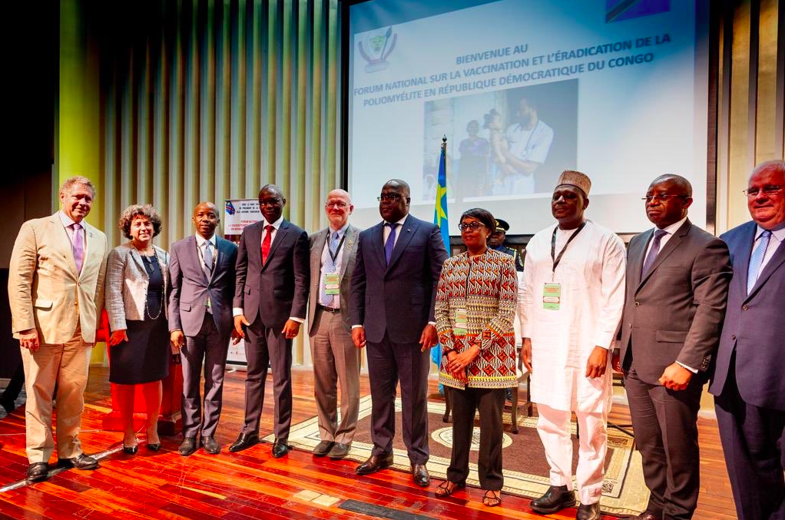
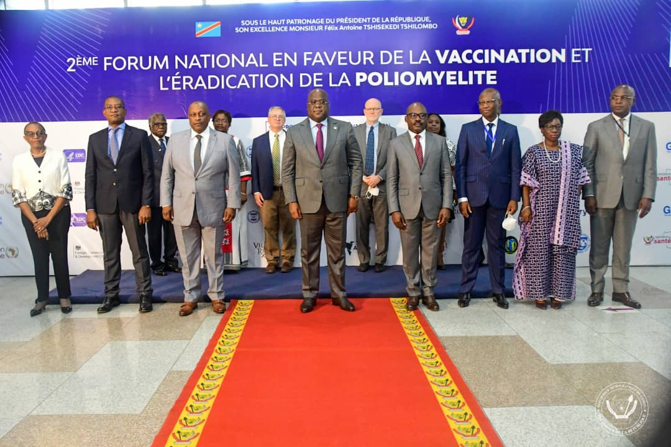
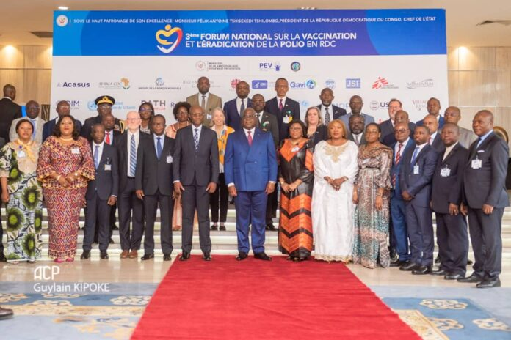
3 Forums présidentiels ont été organisés pour réaffirmer l'engagement national et provincial envers la vaccination de routine en RDC
2019
1er Forum sur la vaccination et l’éradication de la polio
2021
2ème Forum sur la vaccination et l’éradication de la polio
2023
3ème Forum sur la vaccination et l’éradication de la polio
- Tables rondes et discussions de haut niveau sur la vaccination en RDC
- Première revue semestrielle du Plan Mashako, avec des récompenses publiques pour les 3 meilleures performances
- Signature de la Déclaration de Kinshasa
- Revue des progrès - au niveau national et infranational - par rapport aux objectifs de la Déclaration de Kinshasa
- Revue biennale du Plan Mashako et lancement de Mashako 2.0
- Revue des dernières enquêtes de couverture
- Déclaration de Kinshasa signée à nouveau pour réaffirmer les engagements
- Revue des progrès - au niveau national et infranational - par rapport aux objectifs de la Déclaration de Kinshasa
- Revue biennale du Plan Mashako 2.0
- Revue des dernières enquêtes de couverture
- Signature des nouveaux protocoles d'accord (y compris GAVI et USAID)

Slide 9
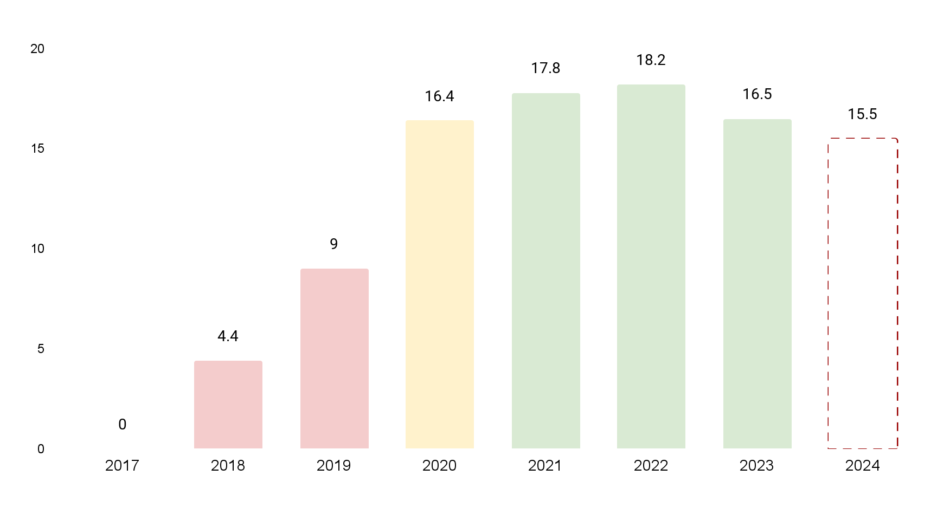

De 2020 à 2023, le gouvernement central a respecté ses engagements de cofinancement des vaccins traditionnels de la routine
1er Forum
70%
2eme Forum
3eme Forum
100%
100%
100%
0%
Niveau national
100 - 80%
79% - 50%
< 49%
Source : PEV RDC, CAGF

Slide 10
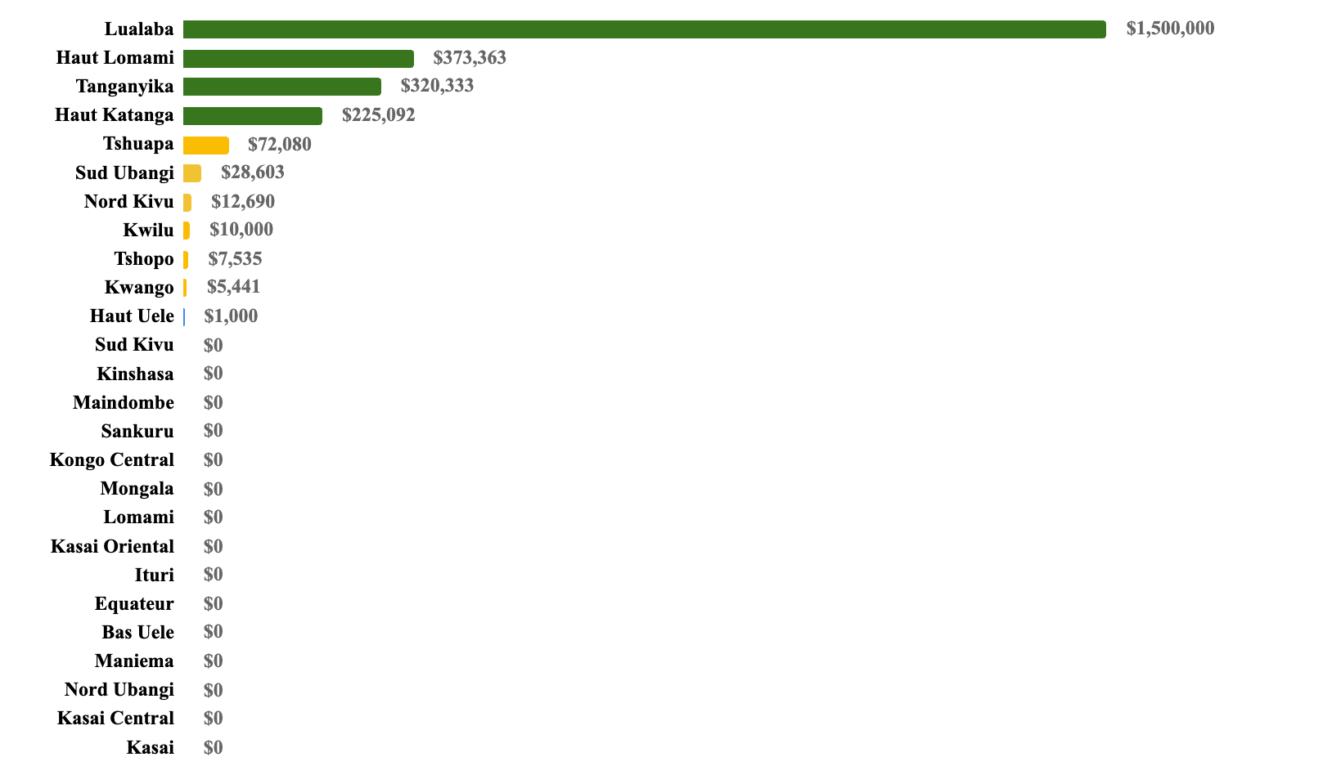

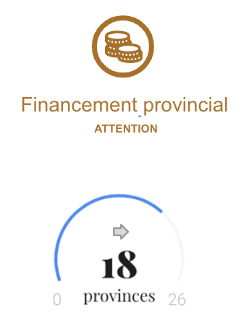

Ainsi entre 2020 et 2024, 19 provinces ont signé des édits pour le financement de la vaccination et 11 ont décaissé des fonds en faveur de la vaccination
Niveau provincial
Fonds décaissés entre 2020 et 2023 par les provinces [USD, 2020-2024]
Edit
Édit promulgué, pas de décaissement
19
Pas d’édit et pas de décaissement
3,5m$ sur 4 ans
Source : PEV RDC, CAGF

Slide 11
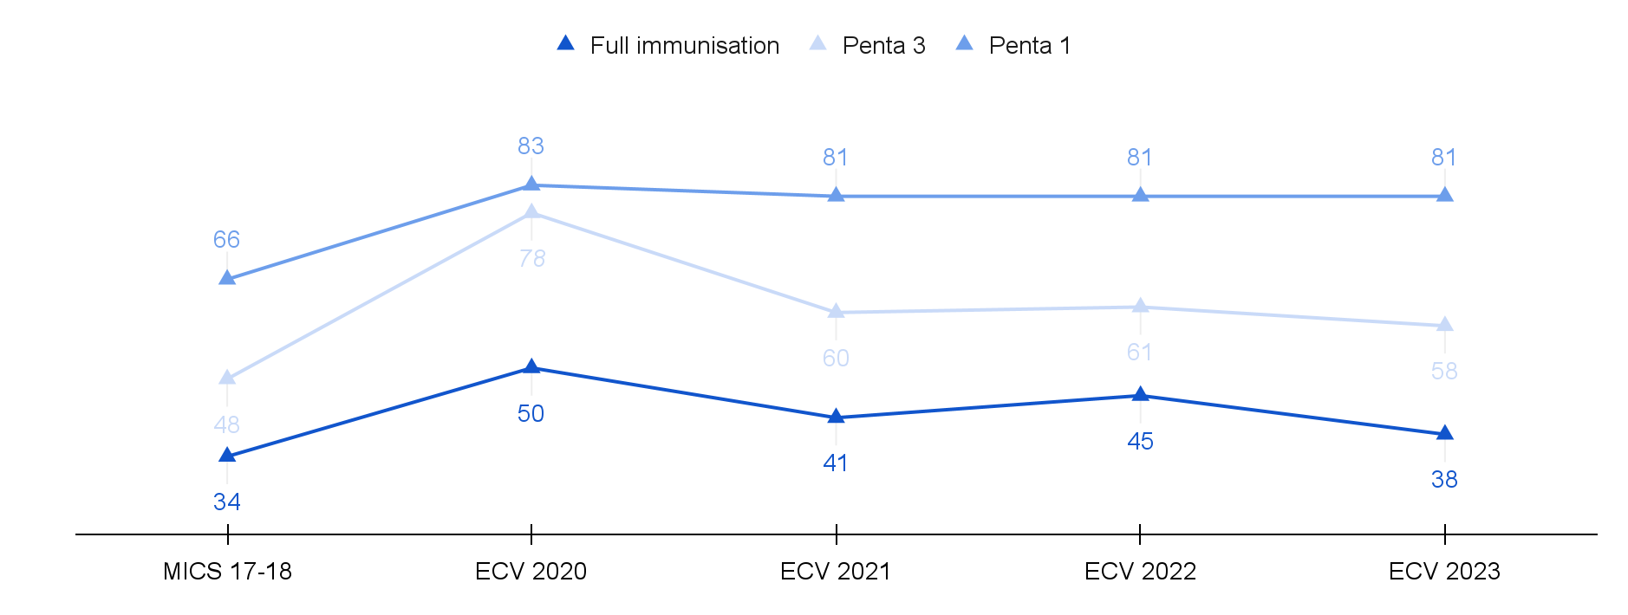
La bonne performance de la couverture vaccinale de la RDC en Penta 1 depuis 4 ans montre un bon accès des services de vaccination
Résultats des enquêtes de couverture vaccinale en RDC (2017-2023)
Pandémie de Covid-19
Gel des fonds de vaccination
0
Grève des infirmiers, conflits armés et inertie due aux élections présidentielles
-3
-7
2018
2019
2022
2023
2024
MoUs
BMGF
Plan
Mashako 1.0
1st Forum
Présidentiel
Plan
Mashako 2.0
Fonds Accélérateurs d’Équité (FAE)
FPP, SNV, etc.
MoUs Gavi
Plan Mashako 3.0 aligné autres initiatives
Source : MICS 2018-2019, ECCV 2020, 2021, 2022 et 2023

Slide 12
Points fort et points faibles
Augmentation de la couverture vaccinale dans les 9 provinces initiales (ECV 2020)
Extension du plan de 9 à 26 provinces
Amélioration de la redevabilité de tous les acteurs
Obtention des données de vaccination en temps réels (via Gestion PEV)
Le gouvernement atteint ses objectifs de financement des vaccins de routine depuis 3 ans
19 publication d’édits pour le financement provincial
Faible engagement politique et coordination surtout au niveau provincial
Inadéquation des approvisionnements à tous les niveaux (e.g: retard du co-financement de la quote part du gouvernement)
Faible financement des activités de la demande
Faible décaissement des fonds: lourdeur des procédures, et avances ouvertes non justifiées
Faible proportion des provinces ayant décaissé pour la vaccination
Certaines provinces ne sont pas couvertes par les primes de performance Mashako

Slide 13
Leçons tirées
Fixer des objectifs clairs et réalistes permet d’aligner toutes les parties prenantes sur les actions phares à lancer pour les atteindre.
L’engagement politique au plus haut niveau améliore la contribution financière nationale et provinciale en faveur de la vaccination.
La capture de donnée de supervision de qualité est un pré-requis pour permettre d'identifier des problèmes et les résoudre.
La coordination et la collaboration efficaces avec des routines entre tous les partenaires est essentielle au succès du plan.

Slide 14
Recommandations pour améliorer l’efficacité de ce système
Obtenir un engagement politique de haut niveau en faveur du plan et de l’achat des vaccins.
Assurer une appropriation du plan par les provinces dans sa mise en œuvre.
Mobiliser des ressources additionnelles pour la génération de la demande.
Garantir la disponibilité des fonds pour la mise en œuvre des activités et l’amélioration des conditions de travail.
Implémenter des innovations telles que la collecte de données en temps réel via l’application Gestion PEV, la livraison directe de vaccins par NGCA et drones, et l’utilisation d’outils de planification des séances de vaccination.
Généraliser le paiement des primes de performances Mashako à toutes les provinces pour encourager de meilleurs résultats.
Assurer un suivi de proximité de la réalisation des activités (revues, supervisions, coordination…) pour garantir le succès du programme de vaccination.

